Slide 1
誠徵
「好」佃戶
馬太福音21:33-46

Slide 2
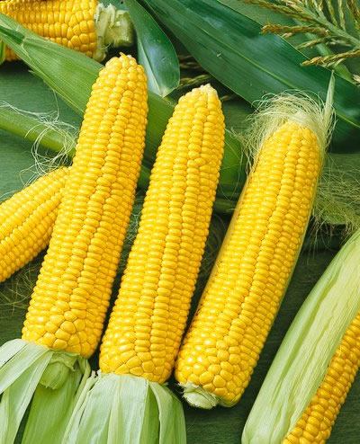
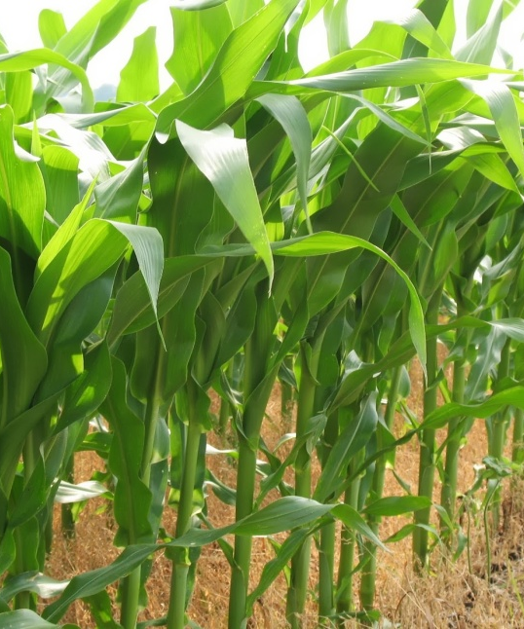
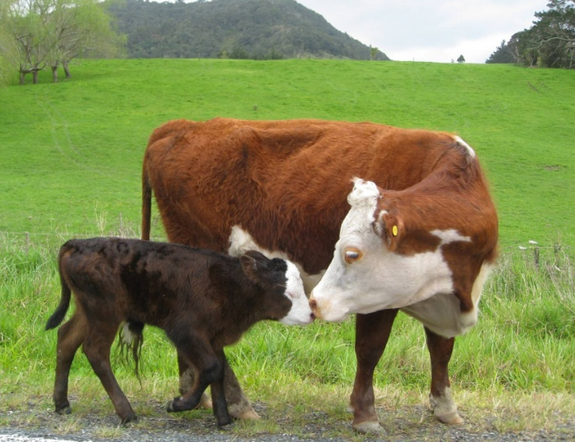

Slide 3
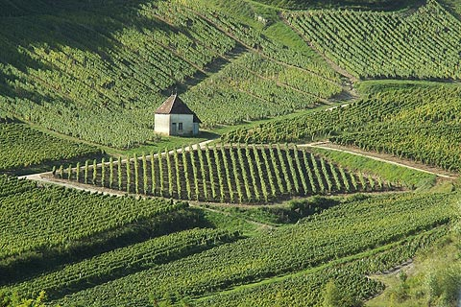
一、慷慨且為人設想的家主
「³³有個家主栽了一個葡萄園，周圍圈上籬笆，裡面挖了一個壓酒池，蓋了一座樓，租給園戶，就往外國去了。」

Slide 4
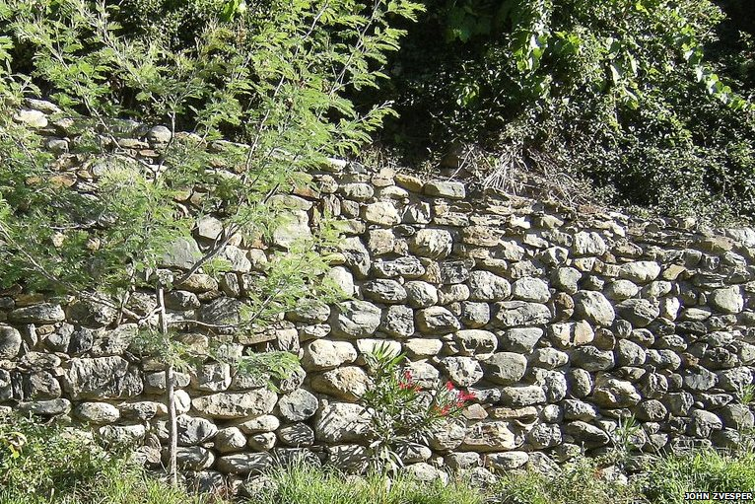
在周圍圈上籬笆 put a wall around it

Slide 5
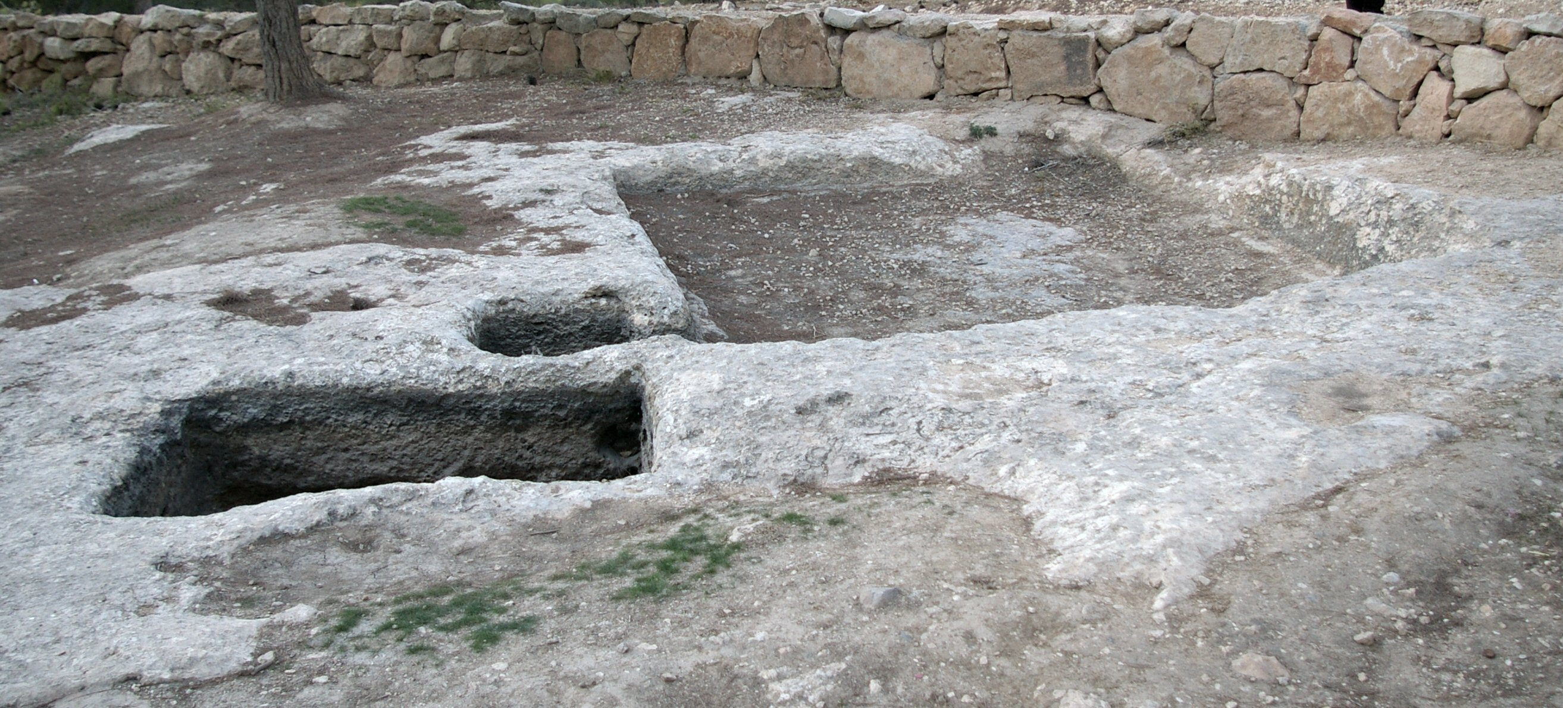
挖了一個壓酒池 Ancient winepress

Slide 6
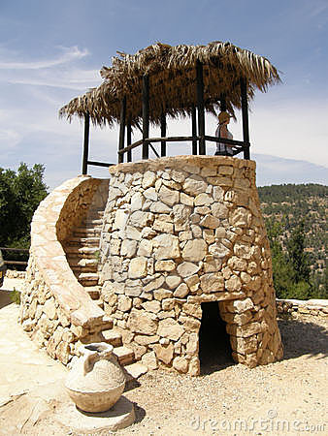
蓋了一座樓
Built a
watchtower

Slide 7
二、違背約定且無情的佃戶
³⁴ 收果子的時候近了，就打發僕人到園戶那裏去收果子。³⁵園戶拿住僕人，打了一個，殺了一個，用石頭打死一個。³⁶ 主人又打發別的僕人去，比先前更多；園戶還是照樣待他們。 （太21:34-36）

Slide 8
³⁷ 後來打發他的兒子到他們那裡去，意思說：『他們必尊敬我的兒子。』 ³⁸ 不料園戶看見他兒子，就彼此說：『這是承受產業的。來吧，我們殺他，占他的產業！』³⁹ 他們就拿住他，推出葡萄園外殺了。
（太21:37-39）
家主Householder v.s. 園主Kurios

Slide 9
前途
生涯規劃
所愛的人
職業
個人形象
生命
股票投資
積蓄
子女
教會

Slide 10
「若不是耶和華建造房屋，建造的人就枉然勞力；若不是耶和華看守城池，看守的人就枉然警醒。 」（詩篇127:1）

Slide 11
孩子啊！我愛你，與我一起在葡萄園，享受豐盛的祝福！

